Slide 1


Meetup: Introducción a la librería Pandas
Apaza, Yuliana
Asto, Paula
Vilca, Marielena

Slide 2

INTRODUCCIÓN

Slide 3
Introducción a Pandas
Librería de código abierto
Proporciona herramientas de análisis y manipulación de datos de alto rendimiento
Deriva del término “Panel” y “Data”
Uso fácil

Slide 4

INSTALACIÓN

Slide 5

Instalación
Instalación
Código

Slide 6

COMANDOS BÁSICOS

Slide 7
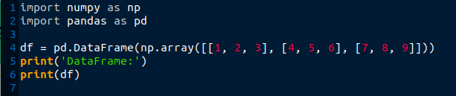

FUNCIONES DE CREACIÓN
Resultado

Slide 8
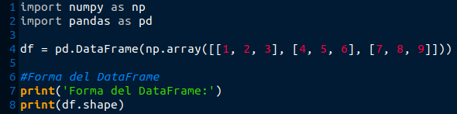

FUNCIONES DE EXPLORACIÓN - SHAPE
Resultado

Slide 9
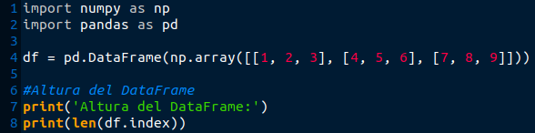

FUNCIONES DE EXPLORACIÓN - LEN
Resultado

Slide 10
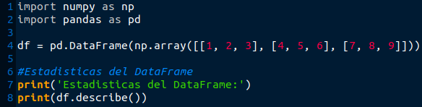
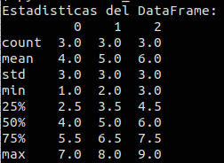
FUNCIONES ESTADÍSTICAS - DESCRIBE
Resultado

Slide 11
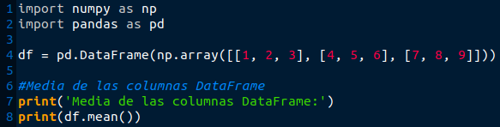

FUNCIONES ESTADÍSTICAS - MEAN
Resultado

Slide 12
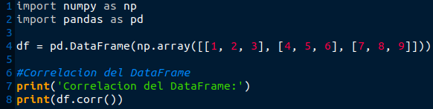

FUNCIONES ESTADÍSTICAS - CORR
Resultado

Slide 13
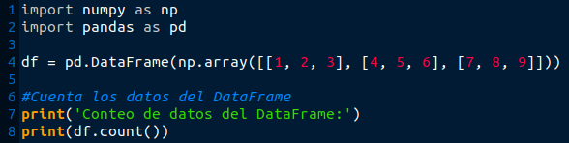
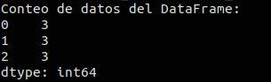
FUNCIONES ESTADÍSTICAS - COUNT
Resultado

Slide 14
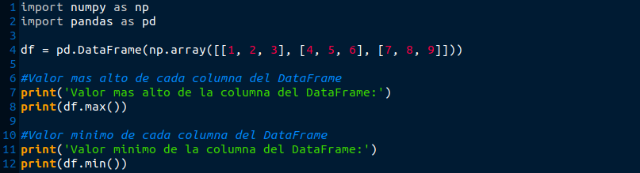
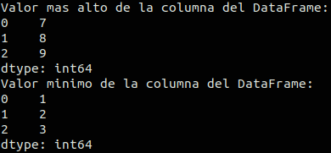
FUNCIONES ESTADÍSTICAS - MAX & MIN
Resultado

Slide 15
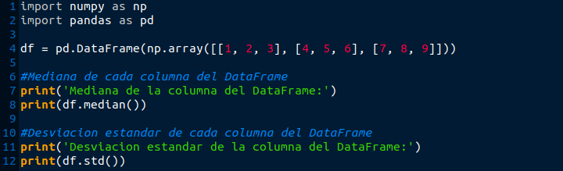
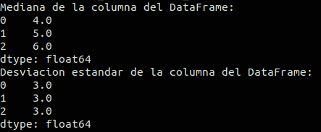
FUNCIONES ESTADÍSTICAS - MEDIAN & STD
Resultado

Slide 16
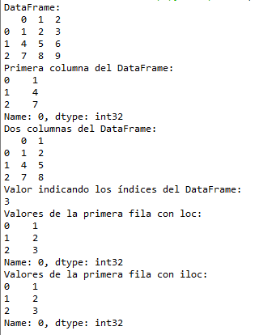
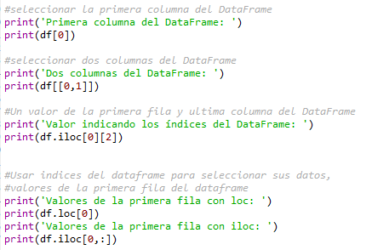
FUNCIONES DE SELECCIÓN

Slide 17
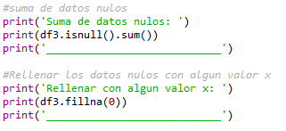
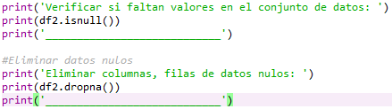
FUNCIONES DE LIMPIEZA

Slide 18
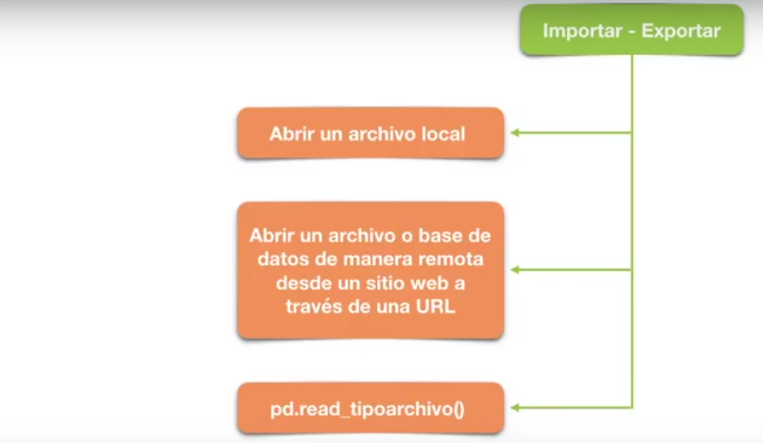
FUNCIONES PARA IMPORTAR / EXPORTAR

Slide 19
APLICACIÓN

Slide 20
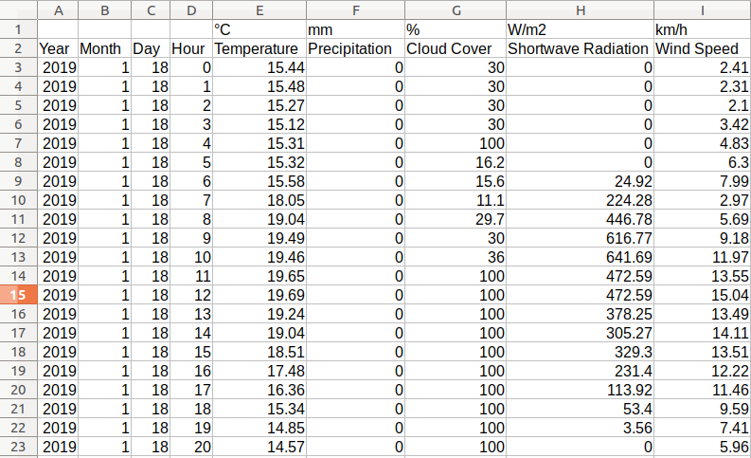
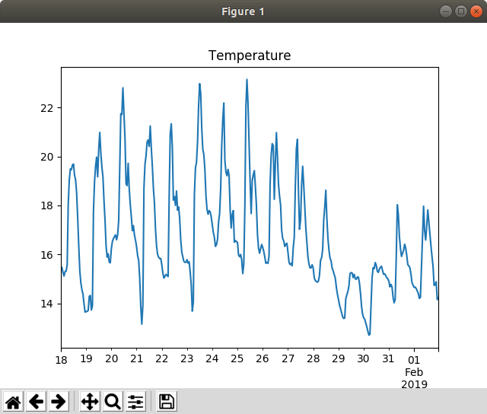
Analizando el clima con Pandas

Slide 21
Analizando el clima con Pandas
Jupyter notebook: https://colab.research.google.com/drive/1Tuw3kEStlv21XKPp4r0U4T0Lwk0gYjCe
Descargar en: https://github.com/yg-apaza/pandas-tutorial/archive/v2.zip

